Slide 1
Notes:
Reflectie bezoek Fabrique des Lumières
Intro
Onlangs hebben jullie de expositie Gaudí bezocht in Fabrique des Lumières.
Ervaringen uitwisselen
Laat de leerlingen hun ervaringen met elkaar uitwisselen. Kies één van onderstaande opdrachten.
Wat is het mooiste, lelijkste of vrolijkste beeld dat jullie van de expositie over Gaudí kunnen herinneren? Laat verschillende leerlingen aan het woord.
Als je terugdenkt aan de expositie over Gaudí, welke woorden komen er dan bij je op? Schrijf er vijf op. Laat een aantal leerlingen hun woorden voorlezen.
Stel je voor dat je op YouTube een vlog maakt over de Gaudí-expositie. Welke titel zou je daarbij kunnen verzinnen? Vraag een paar leerlingen hun titel voor te lezen.
Mozaïeken!
Naar aanleiding van de werken van Gaudí die jullie hebben gezien, gaan jullie een eigen kunstwerk maken: een mozaïekwerk van papier.

Slide 2
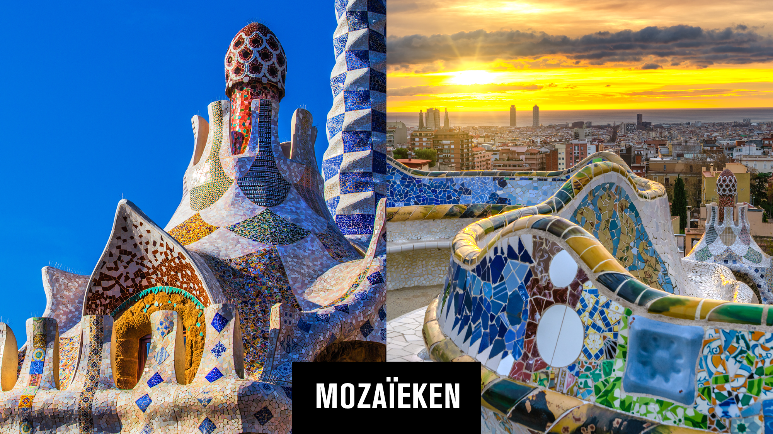
Notes:
Mozaïeken (1)
Intro
Gaudí gebruikte kleurrijke keramiekscherven voor zijn mozaïekwerken op de gevels en torentjes van zijn gebouwen, en op de beelden en serpentine-bank in Park Güell. Deze manier van mozaïeken was typisch voor Gaudi en wordt trencadis genoemd.
Onderzoek
Bekijk, voordat je de opdracht aan de leerlingen uitlegt, het mozaïekwerk van Gaudí. Wat valt hen hieraan op? Let op vormen, kleuren en materialen.

Slide 3
Notes:
Mozaïeken (2)
Opdracht
Jullie gaan, net als Gaudí, een mozaïekwerk maken van een dier, bloem of plant, door kleine stukjes felgekleurd papier te scheuren, te ordenen en op een donkere (blauw, grijs of zwart) achtergrond te plakken.
Stappenplan
STAP 1
Laat de leerlingen bedenken welk dier, bloem of plant zij willen gaan maken voor hun mozaïekwerk.
STAP 2
Deel kladpapier (A4), een grijs potlood en kleurpotloden uit. Laat de leerlingen hierop een schets maken van de vorm van het dier, bloem of plant die zij hebben gekozen.
BELANGRIJK! Laat de leerlingen niet te klein (en te precies) werken en Laat hen ook alvast nadenken over een kleurenschema. Als deze stap voor je leerlingen lastig is, kun je ook werken met een (zelfgemaakte) sjabloon, of aan de hand van een kleurplaat. Die kun je overal op internet vinden.
STAP 3
Tevreden met de schets? Laat de leerling de omtrek van hun dier, bloem of plant met een stevige lijn aanzetten en overzetten naar een gekleurd stevig vel (A4). Tegen raam
BELANGRIJK! Gebruik je een donkere achtergrond, laat de leerlingen dan een wit potlood gebruiken bij het overzetten van hun tekening.
STAP 4
Staat hun tekening erop? Laat de leerlingen dan de kleuren uitkiezen die zij willen gebruiken. Laat hen eerst smalle stroken scheuren (0,5-1 cm/ het hoeft niet netjes) en die vervolgens in kleine, ongelijke stukjes scheuren, niet langer dan 1-2 cm.
STAP 5
Deel plakstiften uit. Laat de leerlingen starten met hun dier, bloem of plant. Doe lijm op een deel van het vel en laat hen daarna de kleine gescheurde stukjes papier op het vel plakken.
BELANGRIJK! Elk gescheurd stukje werkt als een puzzelstukje met elkaar samen. Laat een kleine ruimte tussen de stukjes open, zodat er een mozaïekeffect optreedt.
STAP 6 (EXTRA)
Dier, bloem of plant af? Vul als laatste de achtergrond met de overgebleven stukjes papier op.
OPTIONEEL
In plaats van met papier kun je de leerlingen ook laten werken met mozaïeksteentjes. Het proces is hetzelfde. Zorg er wel voor dat je dan werkt op dik karton, bijvoorbeeld grijsboard (1-2 mm). Extra kosten: 1 kg. mozaïeksteentjes, voegsel en grijsboard, ong. €40,00 per klas.
Je kunt leerlingen ook glazen conservenpotjes laten beplakken met vliegerpapier, in plaats van papier op papier. Dan kunnen zij er na afloop een waxinelichtje in zetten en krijg je een ‘glas in lood’-effect. Extra kosten: vliegerpapier, ong. €12,00 per klas. De potjes kun je de leerlingen zelf laten meenemen.

Slide 4
Notes:
Mozaïeken (3)
Terwijl de leerlingen bezig zijn met hun eigen werk, kun je Gaudí’s beroemde, met mozaïek versierde beeld van de salamander laten zien uit het Park Güell in Barcelona.
Afsluiting
Leg alle kunstwerken van de leerlingen bij elkaar op een plek op de grond. Bespreek met de klas een paar resultaten. Ga daarbij in op de inhoud én op het creatieve proces:
Hoe hebben de leerlingen het aangepakt?
Zijn zij nog ergens tegenaan gelopen? Hoe hebben zij dat opgelost?
Kunnen zij iets vertellen over het eindresultaat?

